Slide 1
Переоценка
Власов Игорь
Продакт-менеджер
По программному обеспечению
i.vlasov@atol.ru
Думай по-новому!

Slide 2
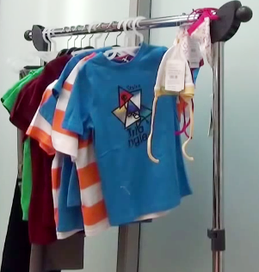
Переоценка. Введение.
Переменчивость рынка вынуждает поддерживать порядок на витринах.
Есть несколько способов «освежить» ценники.

Slide 3
Способы переоценки

Slide 4
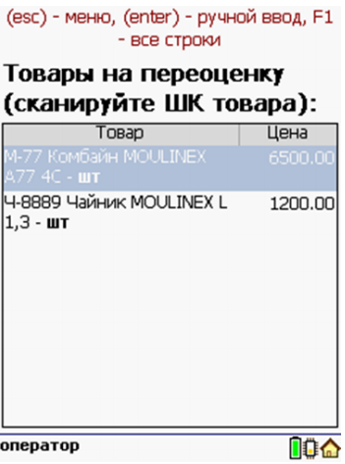
Способ 1. Переоценка по заданию –
это печать новых ценников к товарам, для которых цена была назначена в 1С.
Выгружаем из 1С документ переоценки в терминал сбора данных.
На экране отображается список товаров с новыми ценами. Вот они – новые цены.

Slide 5
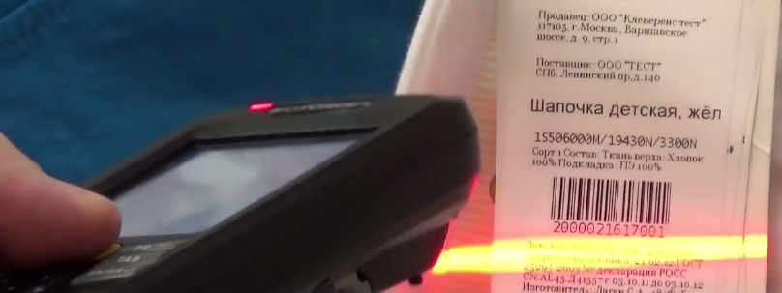
Способ 1. Переоценка по заданию.
Выбираем товар на терминале или ищем по штрихкоду.

Slide 6
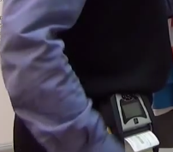
Способ 1. Переоценка по заданию.
После того как товар найден в базе, автоматически распечатывается ценник с новой ценой.

Slide 7
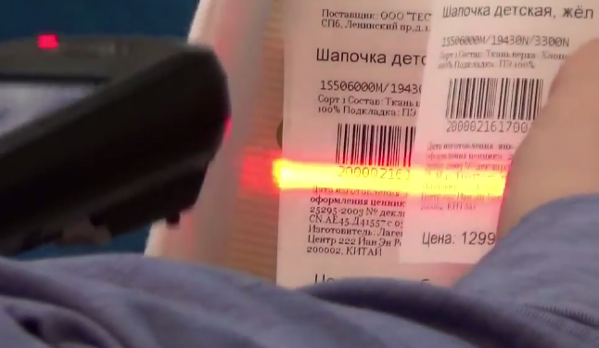
Способ 1. Переоценка по заданию.
Сканируем новый распечатанный ценник и проверяем, что бы штрихкод считался. Если штрихкод считался и «нашелся» в базе, то ценник корректный, можем его клеить поверх старого ценника.
Новый ценник
Старый ценник

Slide 8
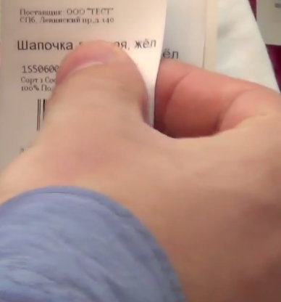
Способ 1. Переоценка по заданию.
Наклеиваем новый ценник поверх старого ценника.

Slide 9
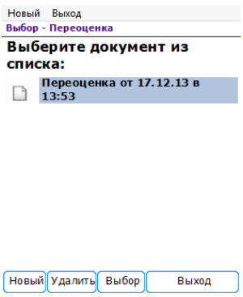
Способ 2. Ручная переоценка –
это когда мы можем изменить цену на товар самостоятельно прямо с терминала.
Выгружать никакие документы из 1С с новой ценой не нужно.
Создаем новый документ на терминале.

Slide 10
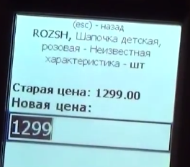
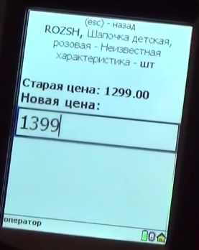
Способ 2. Ручная переоценка.
Сканируем штрихкод товара, который хотим переоценить.
Придумываем цену и вводим её
прямо с терминала.

Slide 11
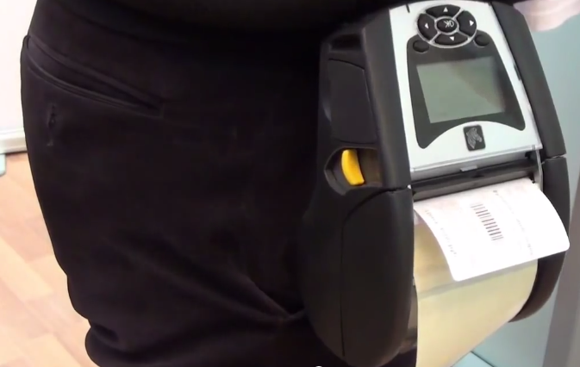
Способ 2. Ручная переоценка.
Распечатывается ценник с новой ценой.

Slide 12
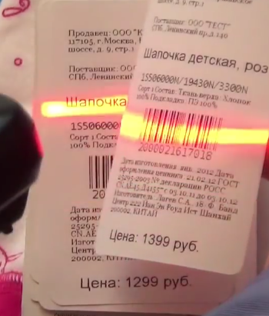
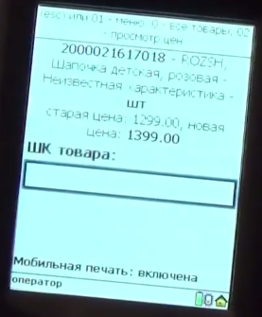
Способ 2. Ручная переоценка.
Сканируем новый распечатанный ценник и проверяем, что бы штрихкод считался. Если штрихкод считался и «нашелся» в базе, то ценник корректный, можем его клеить поверх старого ценника.

Slide 13
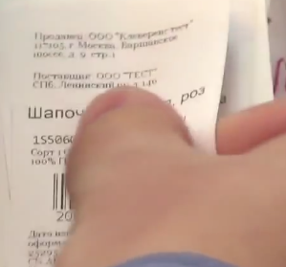
Способ 2. Ручная переоценка.
Наклеиваем новый ценник поверх старого ценника.

Slide 14
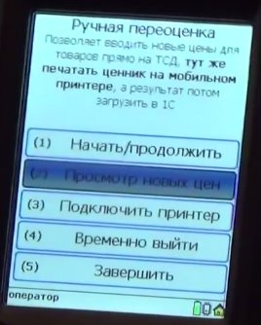
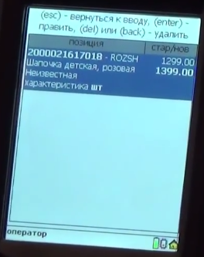

Просматривать переоцененные товары
можно в виде списка с подробной информацией о товарах и внесенных изменениях. После того как мы проверили результат нашей работы, загружаем документ из терминала в 1С.

Slide 15
Способ 3. Проверка ценников –
это проверка соответствия цены на ценнике и цены в 1С.
Рассмотрим процесс подробнее.

Slide 16
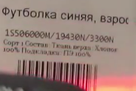
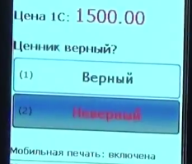
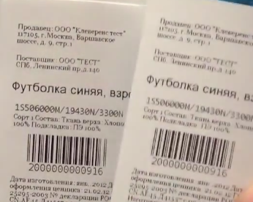
Способ 3. Проверка ценников.
Сканируем ценник.
Сверяем цену на ценнике и в 1С.
Если цены не совпадают, тогда нажимаем Неверный, после чего на принтере автоматически распечатается новый ценник. Наклеиваем его поверх старого ценника.

Slide 17
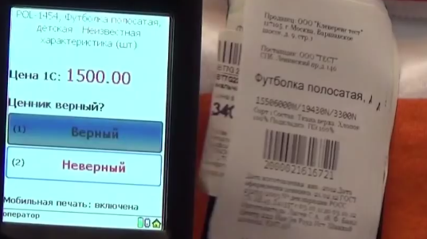
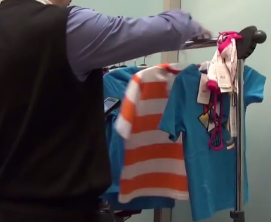
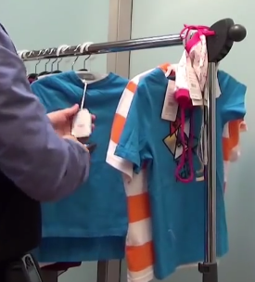
Способ 3. Проверка ценников.
Если ценник верный, нажимаем Верный и переходим к следующей футболке.

Slide 18
Кстати,
товары на терминале можно находить не только по штрихкоду и ручным выбором на терминале из списка товаров, но и по артикулу.

Slide 19
Переоценка. Резюме вышесказанного.
Вы можете просматривать актуальные цены, заданные в 1С, и менять их по мере необходимости.
Все задачи решаются с помощью терминала сбора данных, мобильного принтера и программного обеспечения.

Slide 20
Этикетки и ценники

Slide 21
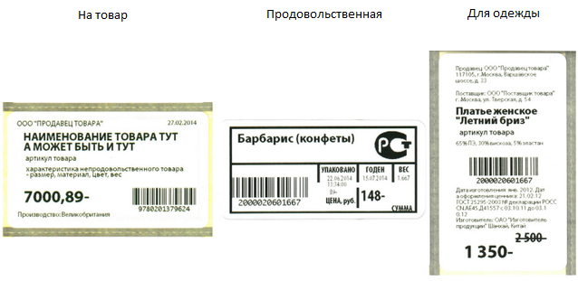
Варианты этикеток и ценников.
- Типовые.
- Ценники можно видоизменять.

Slide 22
Программное обеспечение

Slide 23

Варианты программного обеспечения.
http://www.atol.ru/buy/price/.
- Розничный прайс-лист.
- Вкладка Мобильное ПО.
- Коды позиций на выбор 30 082, 30 084, 30 086.

Slide 24
Комплектность

Slide 25
Что входит в решение?
- Практически любой мобильный принтер.
- Практически любой Win-Терминал Сбора Данных.
- Программное обеспечение (на слайде выше).
Уточнить совместимость выбранного Вами оборудования и ПО Вы можете в компании АТОЛ.
Наши специалисты Вам помогут в выборе нужно комплекта для решения Вашей задачи.

Slide 26

Протестировать работу
i.vlasov@atol.ru

Slide 27
Желаем Вам успешной автоматизации!
Власов Игорь
Продакт-менеджер
По программному обеспечению
i.vlasov@atol.ru

